Slide 1


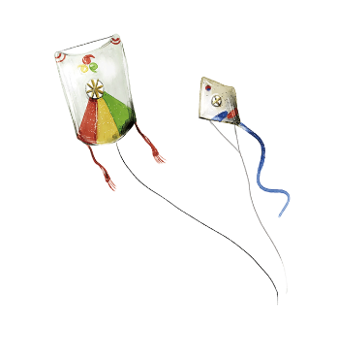
Thứ hai ngày 7 tháng 3 năm 2022
Đǌ
Tiếng chổi tre

Slide 2

KHỞI ĐỘNG

Slide 3


Slide 4
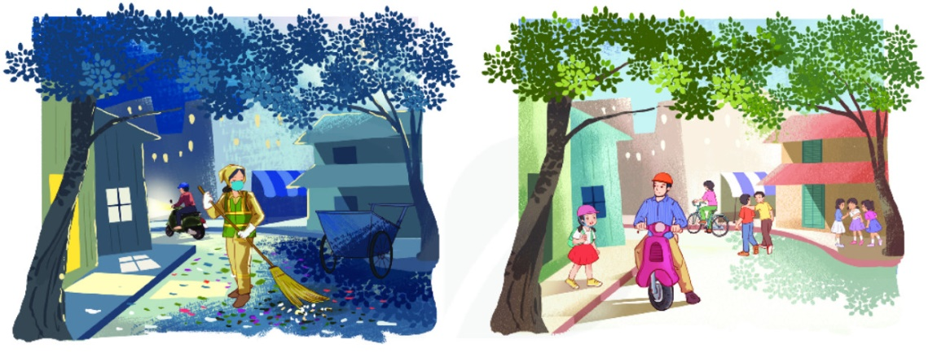
Quan sát tranh và hãy cho biết:
1. Hai bức tranh miêu tả những thời điểm nào trong ngày?
2. Quang cảnh con đường trong hai bức tranh có gì khác nhau?
3. Vì sao con đường trong bức tranh thứ hai lại trở nên sạch sẽ như vậy?

Slide 5
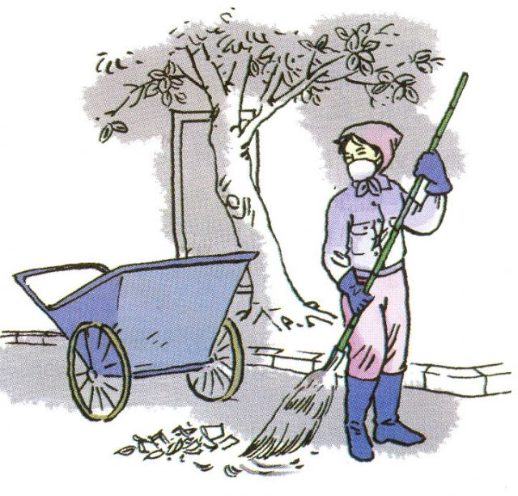
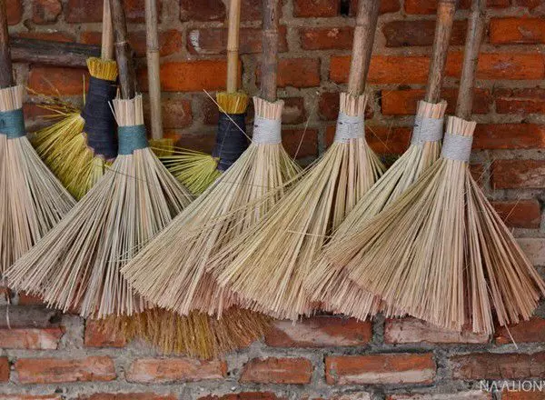
Tiếng chổi tre

Slide 6

ĐỌC

Slide 7

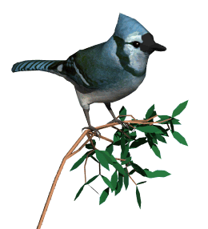
TIẾNG CHỔI TRE
Những đêm đông
Khi cơn dông
Vừa tắt
Tôi đứng trông
Trên đường lặng ngắt
Chị lao công
Như sắt
Như đồng
Chị lao công
Đêm đông
Quét rác...
Nhớ em nghe
Tiếng chổi tre
Chị quét
Những đêm hè
Đêm đông gió rét
Tiếng chổi tre
Sớm tối
Đi về
Giữ sạch lề
Đẹp lối
Em nghe!
(Tố Hữu)
Những đêm hè
Khi ve ve
Đã ngủ
Tôi lắng nghe
Trên đường Trần Phú
Tiếng chổi tre
Xao xác hàng me
Tiếng chổi tre
Đêm hè
Quét rác...

Slide 8


Luyện đọc từ khó
xao xác
lặng ngắt
quét rác
gió rét

Slide 9



TIẾNG CHỔI TRE
Những đêm hè
Khi ve ve
Đã ngủ
Tôi lắng nghe
Trên đường Trần Phú
Tiếng chổi tre
Xao xác hàng me
Tiếng chổi tre
Đêm hè
Quét rác...
Những đêm đông
Khi cơn dông
Vừa tắt
Tôi đứng trông
Trên đường lặng ngắt
Chị lao công
Như sắt
Như đồng
Chị lao công
Đêm đông
Quét rác...
Nhớ em nghe
Tiếng chổi tre
Chị quét
Những đêm hè
Đêm đông gió rét
Tiếng chổi tre
Sớm tối
Đi về
Giữ sạch lề
Đẹp lối
Em nghe!
(Tố Hữu)
Bài đọc được chia làm mấy đoạn thơ?
Bài đọc được chia làm 3 đoạn thơ

Slide 10
TIẾNG CHỔI TRE
Những đêm hè
Khi ve ve
Đã ngủ
Tôi lắng nghe
Trên đường Trần Phú
Tiếng chổi tre
Xao xác hàng me
Tiếng chổi tre
Đêm hè
Quét rác...

Slide 11

NGẮT NHỊP
Những đêm hè
Khi ve ve
Đã ngủ
Tôi lắng nghe
Trên đường Trần Phú
Tiếng chổi tre
Xao xác hàng me
Tiếng chổi tre
Đêm hè
Quét rác...

Slide 12
Giải nghĩa từ ngữ
Xao xác:
tiếng động nối tiếp nhau trong cảnh yên tĩnh.

Slide 13
TIẾNG CHỔI TRE
Những đêm đông
Khi cơn dông
Vừa tắt
Tôi đứng trông
Trên đường lặng ngắt
Chị lao công
Như sắt
Như đồng
Chị lao công
Đêm đông
Quét rác...

Slide 14
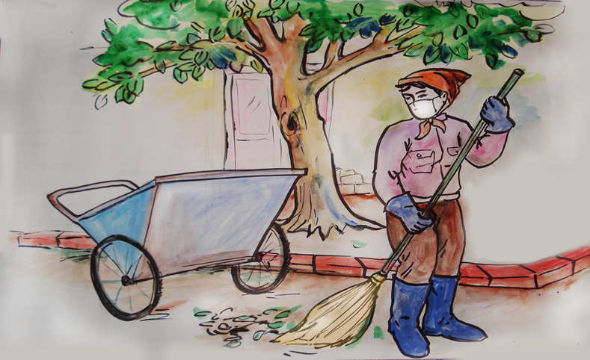
Giải nghĩa từ ngữ
Lao công:
người làm các công việc vệ sinh, phục vụ….

Slide 15
TIẾNG CHỔI TRE
Nhớ em nghe
Tiếng chổi tre
Chị quét
Những đêm hè
Đêm đông gió rét
Tiếng chổi tre
Sớm tối
Đi về
Giữ sạch lề
Đẹp lối
Em nghe!
(Tố Hữu)

Slide 16












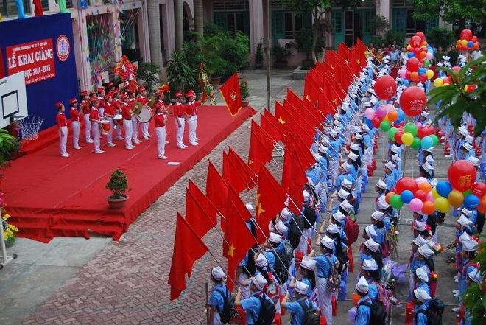







Luyện đọc khổ thơ

Slide 17
TIẾNG CHỔI TRE
Những đêm hè
Khi ve ve
Đã ngủ
Tôi lắng nghe
Trên đường Trần Phú
Tiếng chổi tre
Xao xác hàng me
Tiếng chổi tre
Đêm hè
Quét rác...
Những đêm đông
Khi cơn dông
Vừa tắt
Tôi đứng trông
Trên đường lặng ngắt
Chị lao công
Như sắt
Như đồng
Chị lao công
Đêm đông
Quét rác...
Nhớ em nghe
Tiếng chổi tre
Chị quét
Những đêm hè
Đêm đông gió rét
Tiếng chổi tre
Sớm tối
Đi về
Giữ sạch lề
Đẹp lối
Em nghe!
(Tố Hữu)

Slide 18


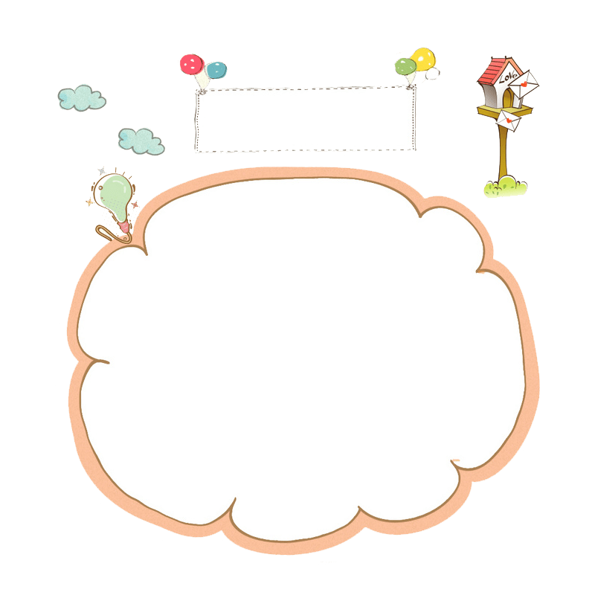
Luyện đọc
nhóm 3

Slide 19




THI ĐỌC

Slide 20
TIẾNG CHỔI TRE
Những đêm hè
Khi ve ve
Đã ngủ
Tôi lắng nghe
Trên đường Trần Phú
Tiếng chổi tre
Xao xác hàng me
Tiếng chổi tre
Đêm hè
Quét rác...
Những đêm đông
Khi cơn dông
Vừa tắt
Tôi đứng trông
Trên đường lặng ngắt
Chị lao công
Như sắt
Như đồng
Chị lao công
Đêm đông
Quét rác...
Nhớ em nghe
Tiếng chổi tre
Chị quét
Những đêm hè
Đêm đông gió rét
Tiếng chổi tre
Sớm tối
Đi về
Giữ sạch lề
Đẹp lối
Em nghe!
(Tố Hữu)
Đọc toàn bài

Slide 21
Trả lời câu hỏi

Slide 22

Những đêm hè
Khi ve ve
Đã ngủ
Tôi lắng nghe
Trên đường Trần Phú
Tiếng chổi tre
Xao xác hàng me
Tiếng chổi tre
Đêm hè
Quét rác...
Những đêm đông
Khi cơn dông
Vừa tắt
Tôi đứng trông
Trên đường lặng ngắt
Chị lao công
Như sắt
Như đồng
Chị lao công
Đêm đông
Quét rác...
Đọc đoạn thơ 1 và 2
Câu 1. Chị lao công làm việc vào những thời gian nào?

Slide 23
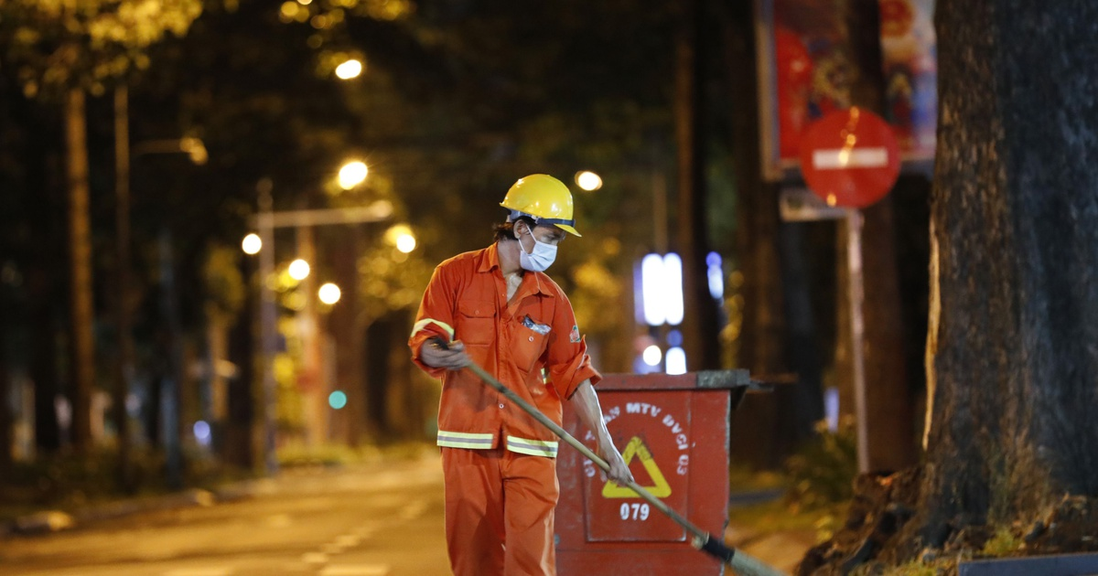
Câu 2: Đoạn thơ thứ hai cho biết công việc của chị lao công vất vả như thế nào?
Những đêm đông
Khi cơn dông
Vừa tắt
Tôi đứng trông
Trên đường lặng ngắt
Chị lao công
Như sắt
Như đồng
Chị lao công
Đêm đông
Quét rác...
Đoạn thơ thứ 2 cho biết chị lao công phải làm việc lúc đêm khuya, thời tiết giá lạnh, đường phố vắng tanh.

Slide 24
Câu 3: Những câu thơ sau nói lên điều gì?
“Những đêm hè
Đêm đông gió rét
Tiếng chổi tre
Sớm tối
Đi về”
a. sự chăm chỉ của chị lao công
b. niềm tự hào của chị lao công
c. sự thay đổi thời tiết đêm hè và đêm đông.

Slide 25
Câu 4: Tác giả nhắn nhủ em điều gì qua 3 câu thơ cuối?
Giữ sạch lề
Đẹp lối
Em nghe!
Qua 3 câu thơ cuối của bài tác giả muốn nhắn em phải luôn giữ gìn đường phố sạch sẽ.

Slide 26


NỘI DUNG
Nhờ có những chị lao công thầm lặng quét dọn đường phố mới có những con đường sạch đẹp. Chúng ta cần phải biết ơn và biết giữ gìn đường làng, đường phố.

Slide 27
Luyện đọc lại

Slide 28
Giọng đọc : tâm tình, tha thiết

Slide 29
TIẾNG CHỔI TRE
Những đêm hè
Khi ve ve
Đã ngủ
Tôi lắng nghe
Trên đường Trần Phú
Tiếng chổi tre
Xao xác hàng me
Tiếng chổi tre
Đêm hè
Quét rác...
Những đêm đông
Khi cơn dông
Vừa tắt
Tôi đứng trông
Trên đường lặng ngắt
Chị lao công
Như sắt
Như đồng
Chị lao công
Đêm đông
Quét rác...
Nhớ em nghe
Tiếng chổi tre
Chị quét
Những đêm hè
Đêm đông gió rét
Tiếng chổi tre
Sớm tối
Đi về
Giữ sạch lề
Đẹp lối
Em nghe!
(Tố Hữu)

Slide 30

LUYỆN TẬP THEO VĂN BẢN ĐỌC

Slide 31
Câu 1: Trong đoạn thơ thứ nhất, từ nào miêu tả âm thanh của tiếng chổi tre?
Những đêm hè
Khi ve ve
Đã ngủ
Tôi lắng nghe
Trên đường Trần Phú
Tiếng chổi tre
Xao xác hàng me
Tiếng chổi tre
Đêm hè
Quét rác...

Slide 32




LUYỆN TẬP
Câu 2. Thay tác giả, nói lời cảm ơn đối với chị lao công.
Cảm ơn chị lao công! Nhờ có chị mà đường phố mới sạch đẹp như thế.

Slide 33

HẸN GẶP LẠI

Slide 34
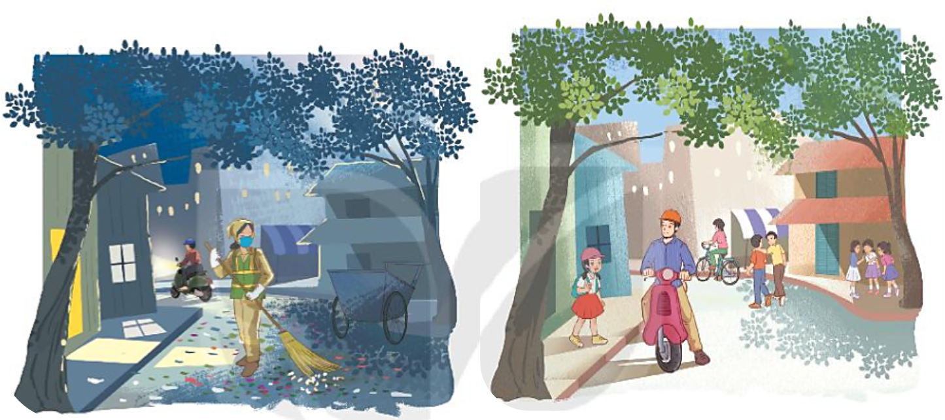
Quan sát tranh và hãy cho biết:
1. Hai bức tranh miêu tả những thời điểm nào trong ngày?
2. Quang cảnh con đường trong hai bức tranh có gì khác nhau?
3. Vì sao con đường trong bức tranh thứ hai lại trở nên sạch sẽ như vậy?

Slide 35
Giải nghĩa từ ngữ
Xao xác:
tiếng động nối tiếp nhau trong cảnh yên tĩnh.
Lao công:
người làm các công việc vệ sinh, phục vụ….

Slide 36
TIẾNG CHỔI TRE
Những đêm hè
Khi ve ve
Đã ngủ
Tôi lắng nghe
Trên đường Trần Phú
Tiếng chổi tre
Xao xác hàng me
Tiếng chổi tre
Đêm hè
Quét rác...
Những đêm đông
Khi cơn dông
Vừa tắt
Tôi đứng trông
Trên đường lặng ngắt
Chị lao công
Như sắt
Như đồng
Chị lao công
Đêm đông
Quét rác...
Nhớ em nghe
Tiếng chổi tre
Chị quét
Những đêm hè
Đêm đông gió rét
Tiếng chổi tre
Sớm tối
Đi về
Giữ sạch lề
Đẹp lối
Em nghe!
(Tố Hữu)

Slide 37
TIẾNG CHỔI TRE
Những đêm hè
Khi ve ve
Đã ngủ
Tôi lắng nghe
Trên đường Trần Phú
Tiếng chổi tre
Xao xác hàng me
Tiếng chổi tre
Đêm hè
Quét rác...
Những đêm đông
Khi cơn dông
Vừa tắt
Tôi đứng trông
Trên đường lặng ngắt
Chị lao công
Như sắt
Như đồng
Chị lao công
Đêm đông
Quét rác...
Nhớ em nghe
Tiếng chổi tre
Chị quét
Những đêm hè
Đêm đông gió rét
Tiếng chổi tre
Sớm tối
Đi về
Giữ sạch lề
Đẹp lối
Em nghe!
(Tố Hữu)

